Slide 1


BẢO VỆ ĐỒ ÁN TỐT NGHIỆP
Tên đề tài:
THỰC HIỆN ỨNG DỤNG Iot TRONG NHÀ THÔNG MINH
GIẢNG VIÊN HƯỚNG DẪN: ThS. Nguyễn Quang Dũng
Người thực hiện : Huỳnh Minh Đăng

Slide 2
II. Mục đích nghiên cứu
Thiết kế ra thiết bị IoT có khả năng điểu khiển thông qua internet.
Thiết kế trang web điều khiển
Thiết kế app điều khiển
Thiết kế màn hình hiển thị điều khiển
Thiết kế phần mềm kết nối camera CCTV nhận diện đám cháy bằng công nghệ AI nhận diện thời gian thực.

Slide 3
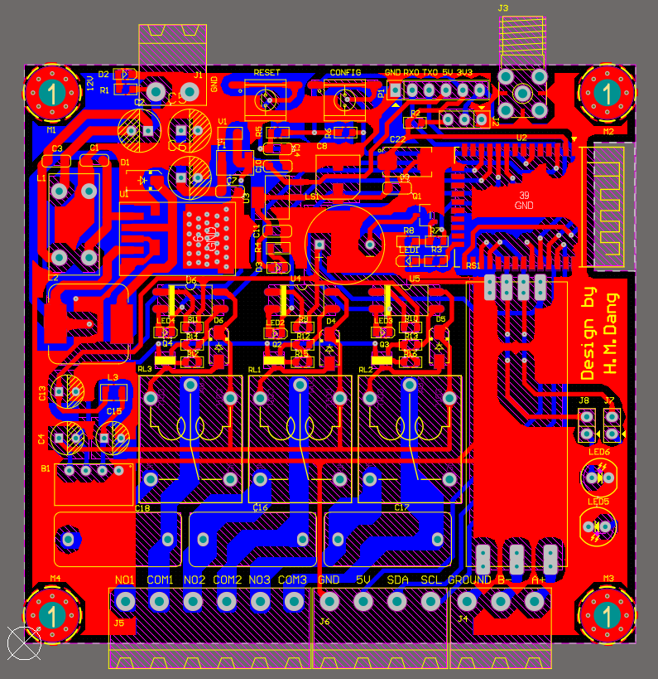
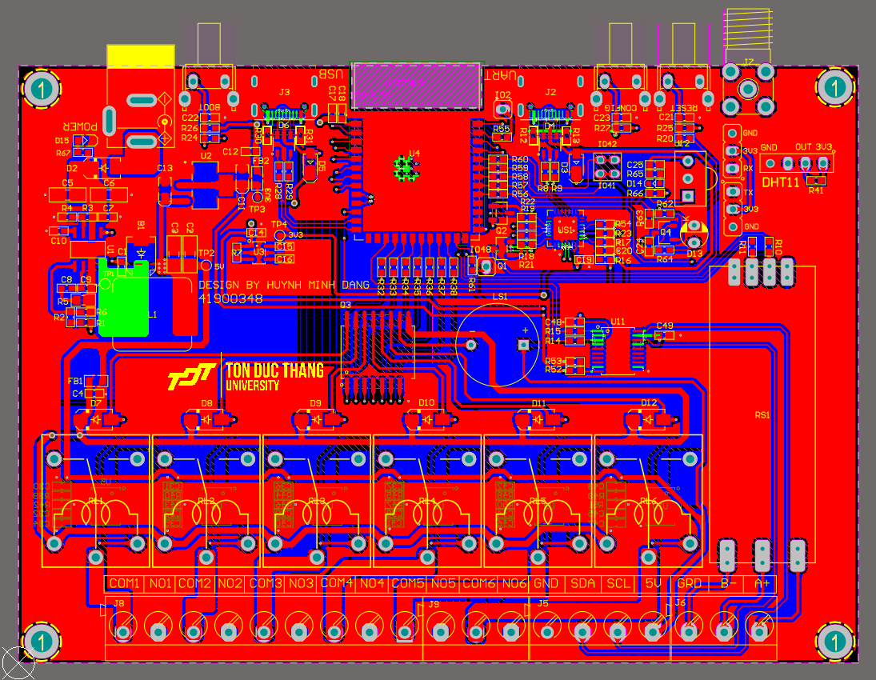
III. Thiết kế đề tài
Mạch điều khiển IoT
Phiên bản 1
Phiên bản 2

Slide 4
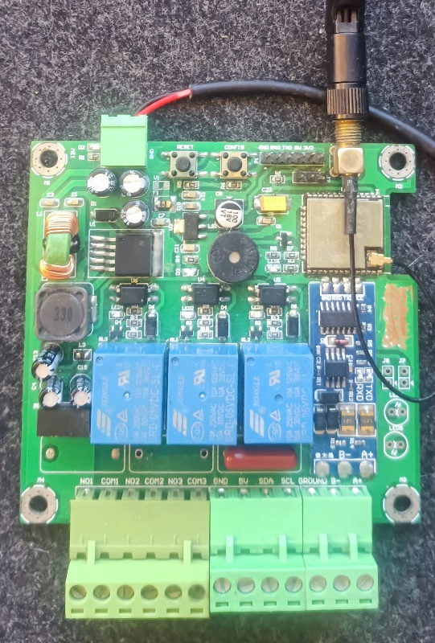
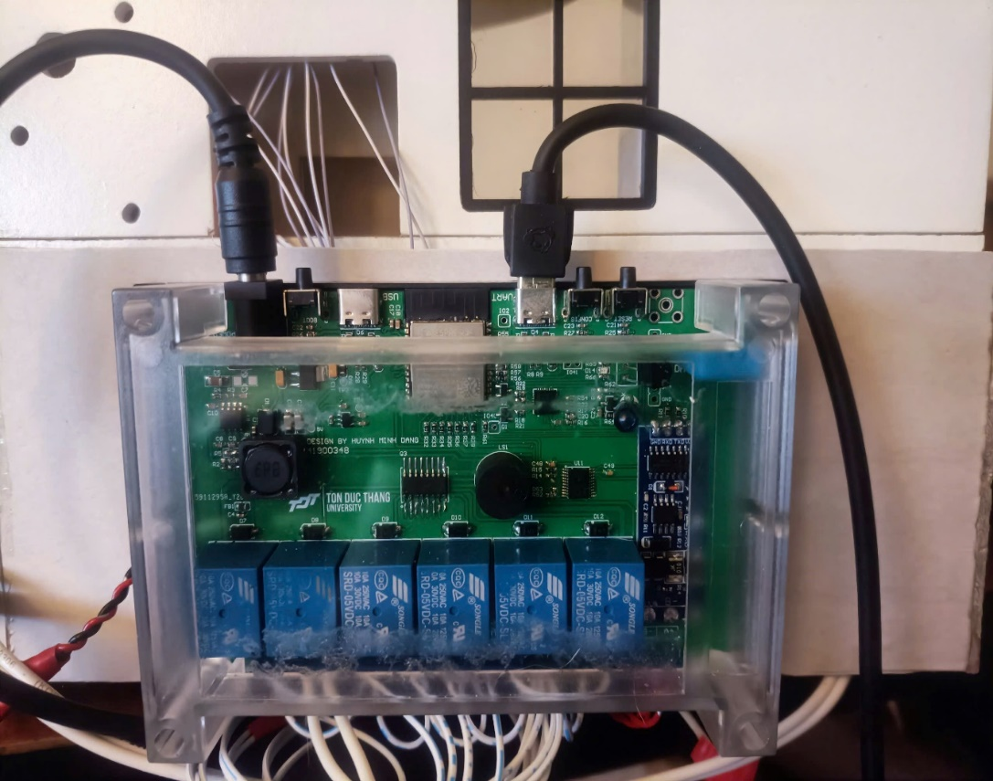
II. Thiết kế đề tài
Mạch thực tế hoàn chỉnh
Phiên bản 1
Phiên bản 2

Slide 5
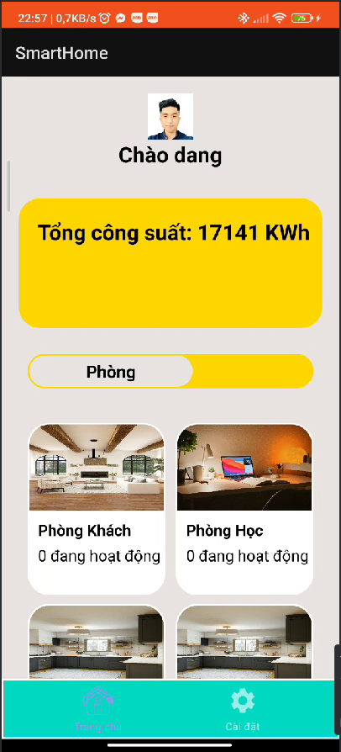
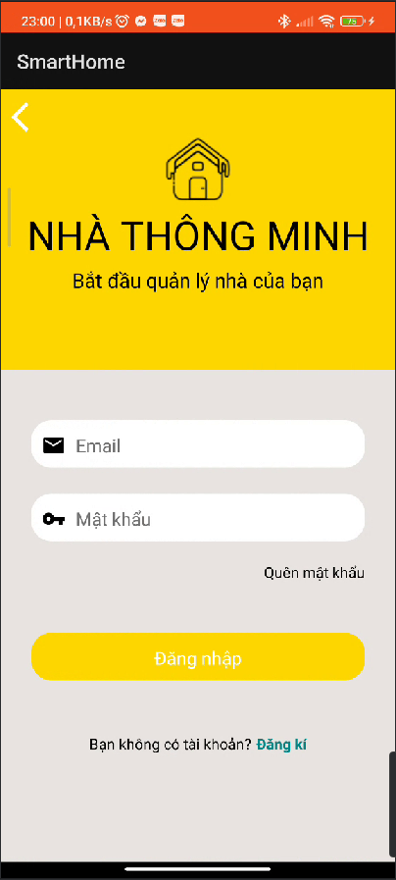
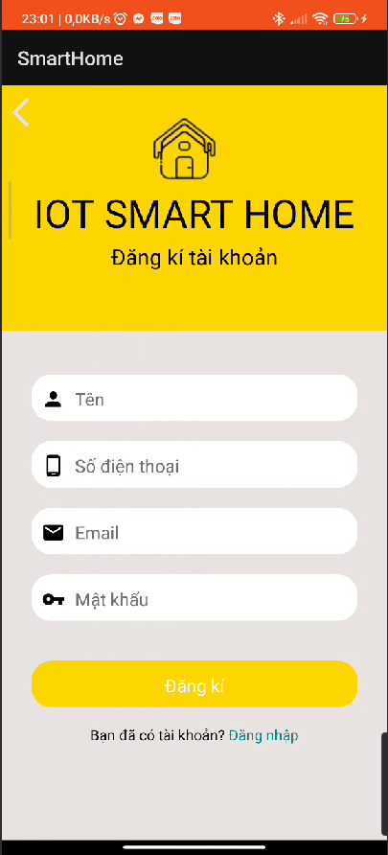
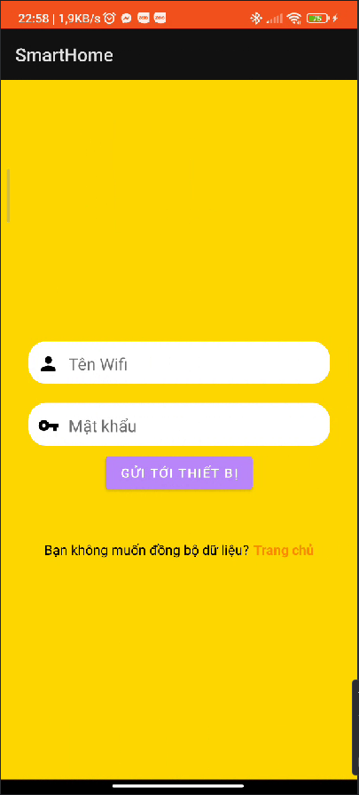
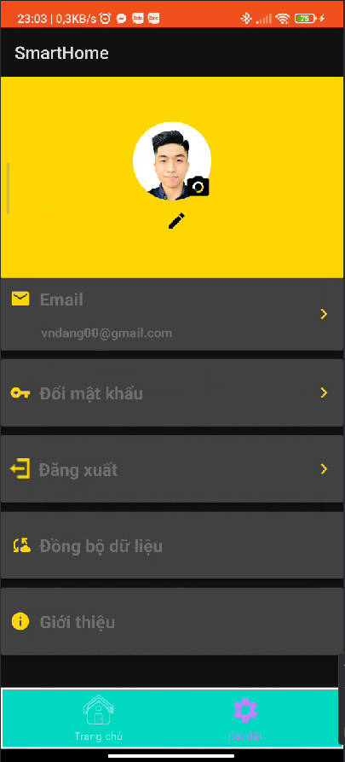
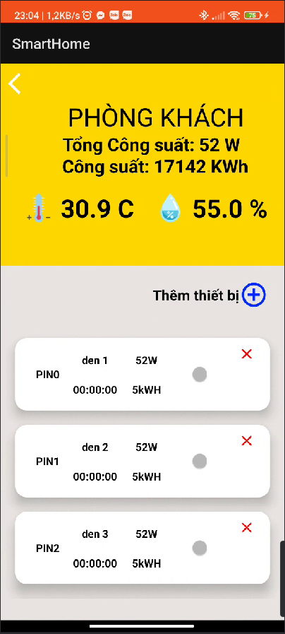
II. Thiết kế đề tài
Thiết kế app điều khiển

Slide 6
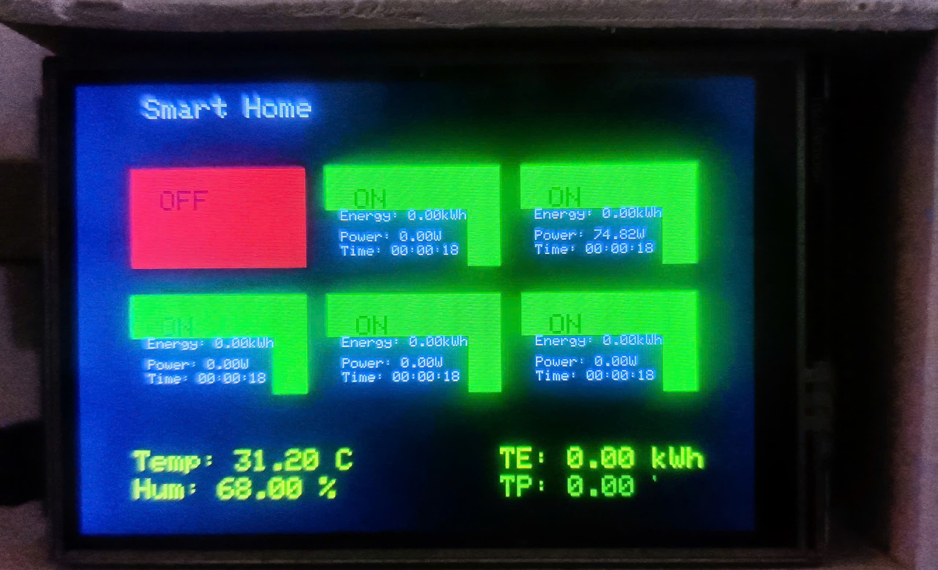
II. Thiết kế đề tài
Thiết kế giao diện màn hình điều khiển

Slide 7
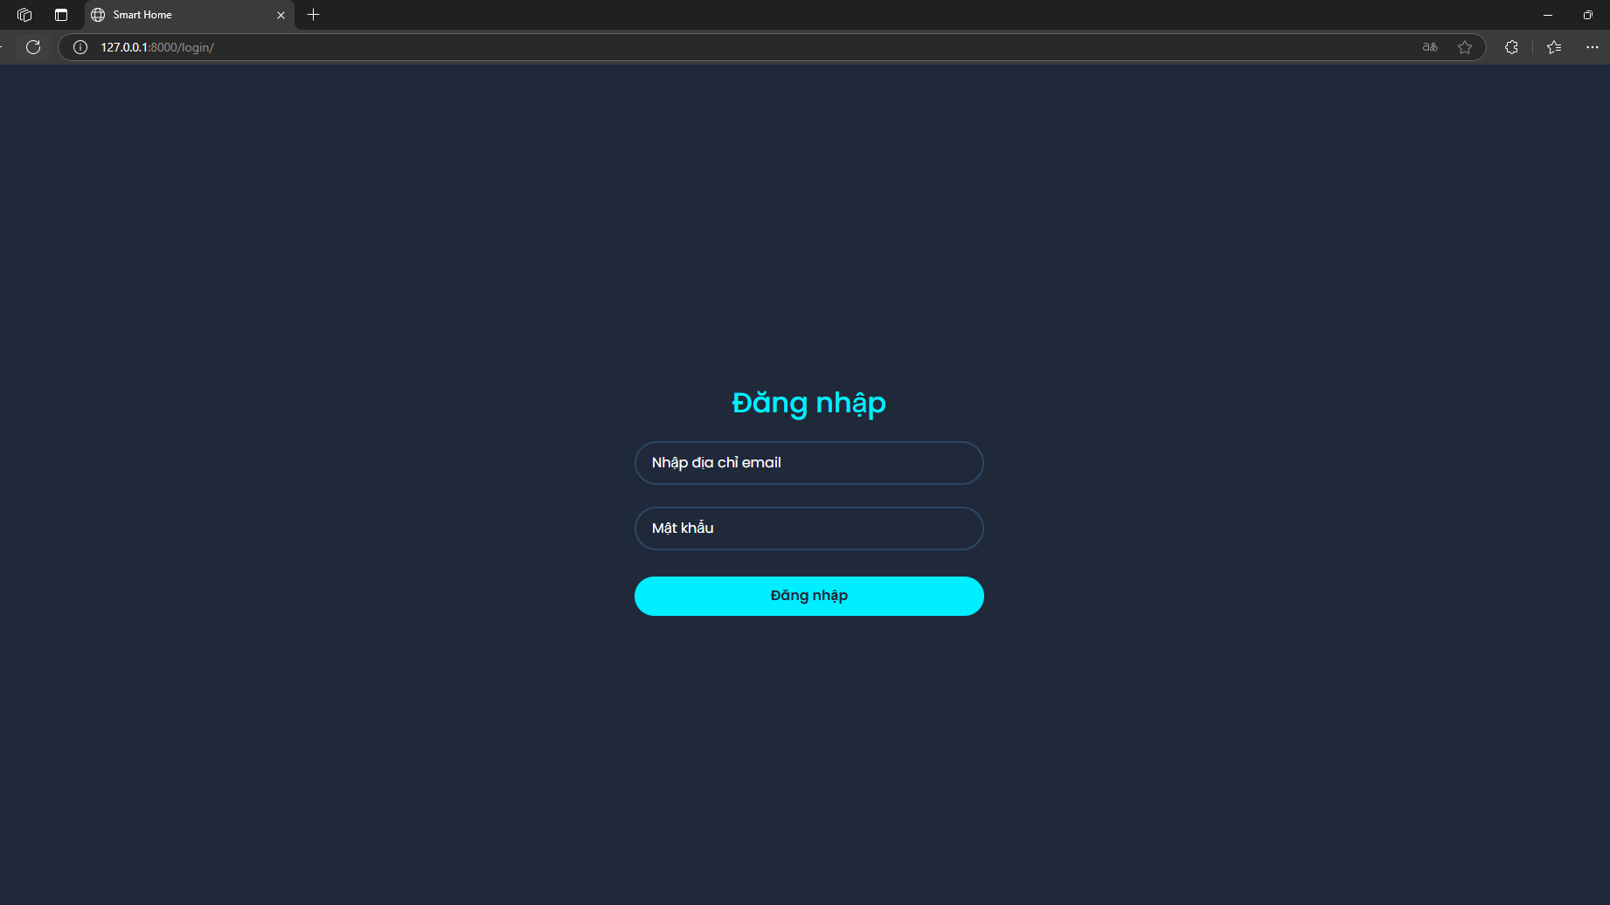
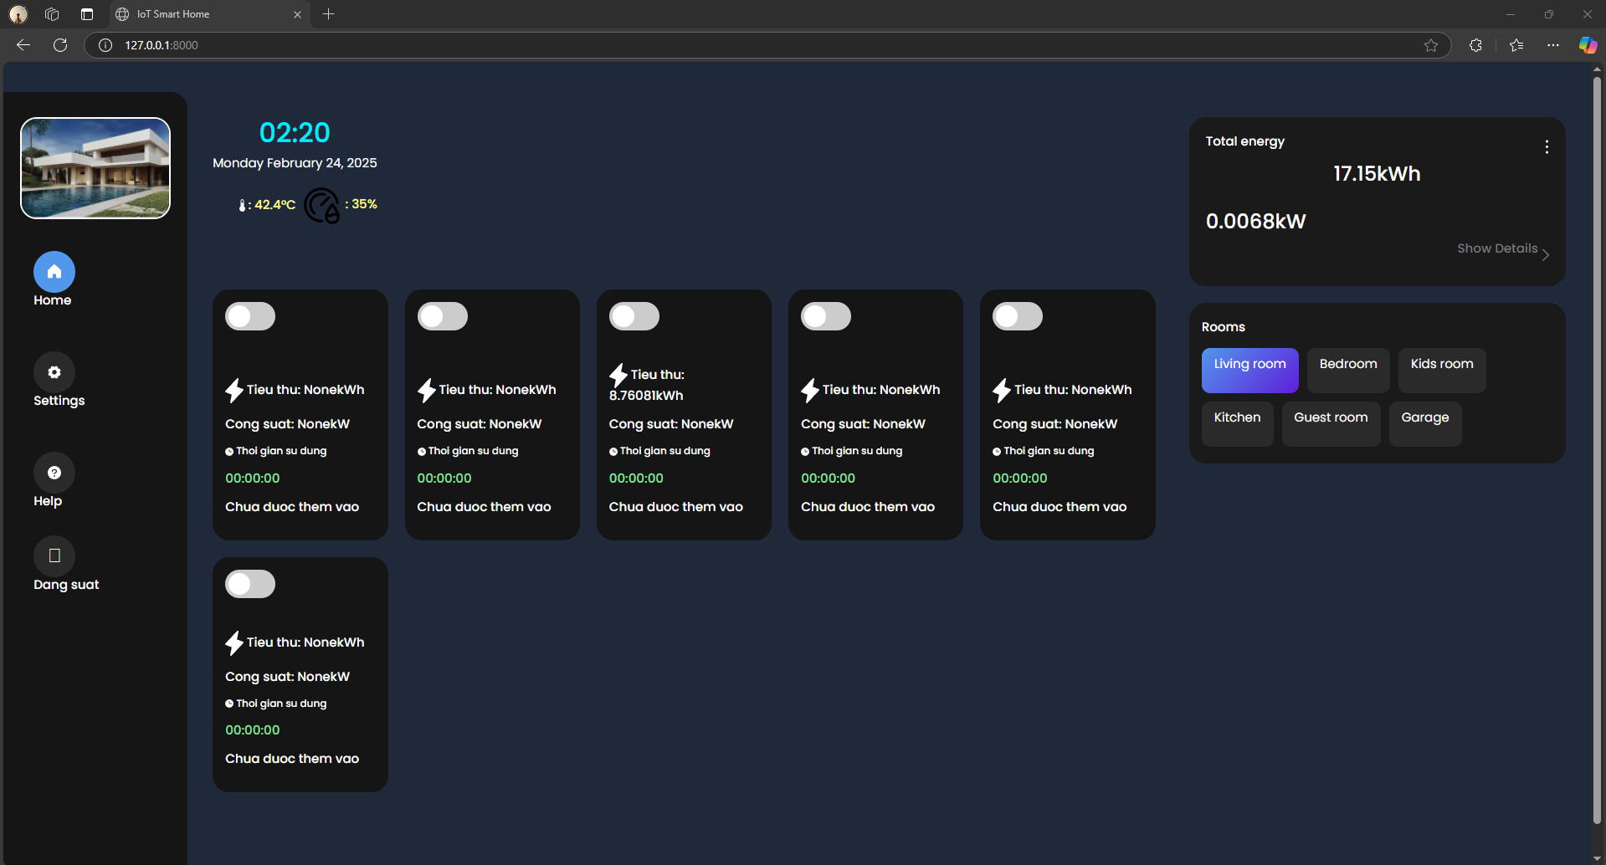
II. Thiết kế đề tài
Thiết kế giao diện trang web

Slide 8
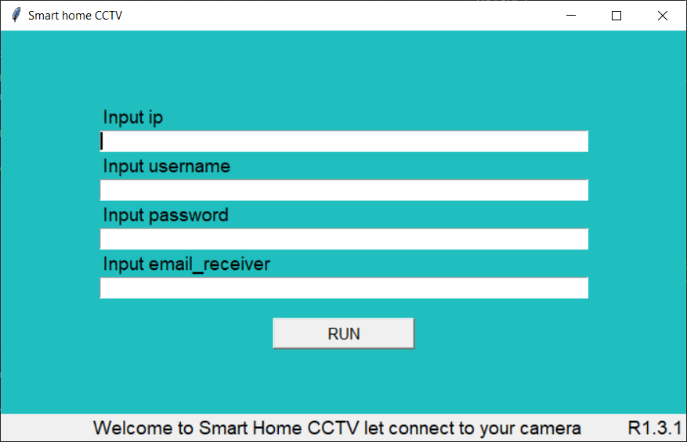
II. Thiết kế đề tài
Thiết kế giao diện phần mềm kết nối camera CCTV
Giao diện kết nối Camera CCTV

Slide 9
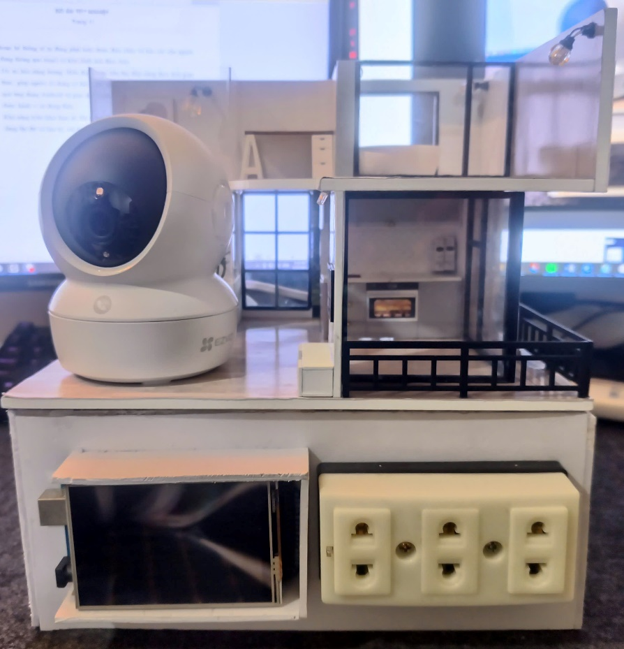
I. Kết quả
Mô hình nhà thông minh

Slide 10
EM CẢM ƠN THẦY CÔ ĐÃ LẮNG NGHE PHẦN THUYẾT TRÌNH CỦA EM Ạ

